Slide 1
Проект на PyQt5
"Просмотр фотографий"
Проект сделан: Дубровских григорий

Slide 2
План презентации
Цель проекта
Функции
Окно главного экрана/просмотра фото
Окно отображающая фото в папке/Окно отображающая конкретное фото
База данных

Slide 3
Цель проекта
Разработать компьютерное приложение для просмотра фотографий, которое предоставит удобный интерфейс для навигации по коллекции фотографий.

Slide 4
2. Функции
Приближение фото
Отдаление фото
Удаление из системы фото
Сохранение фото в базу данных с комментарием/Сохранения в выбранную папку
Удаление фона у фото
Изменение фото в черно-белый формат
Регистрация/Вход

Slide 5
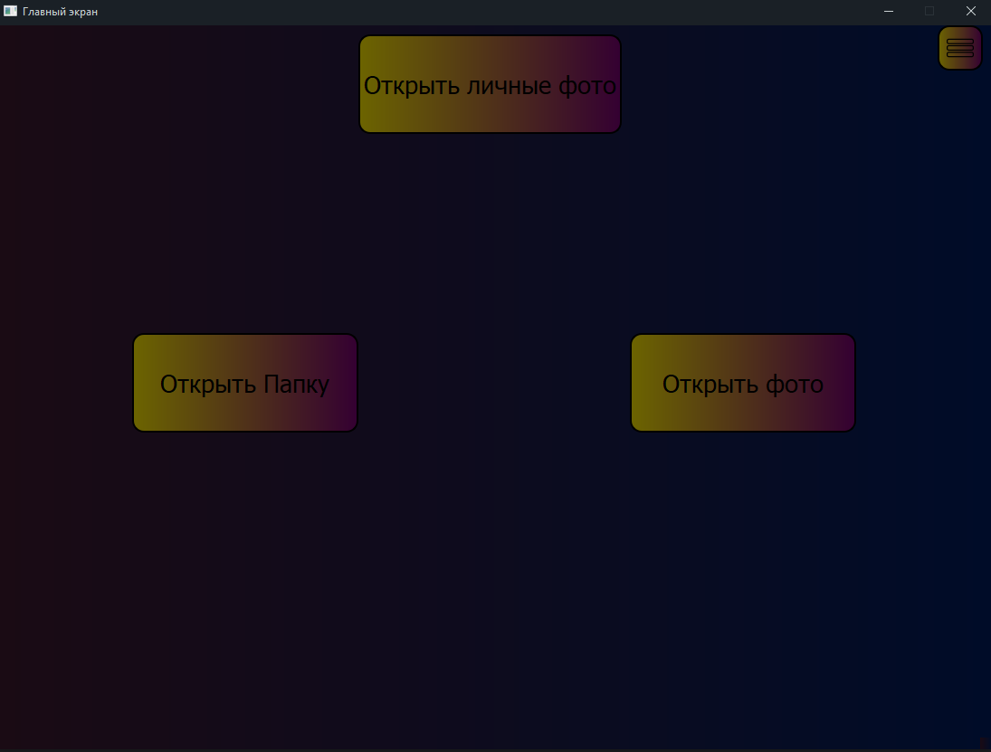
3. Окно главного экрана

Slide 6
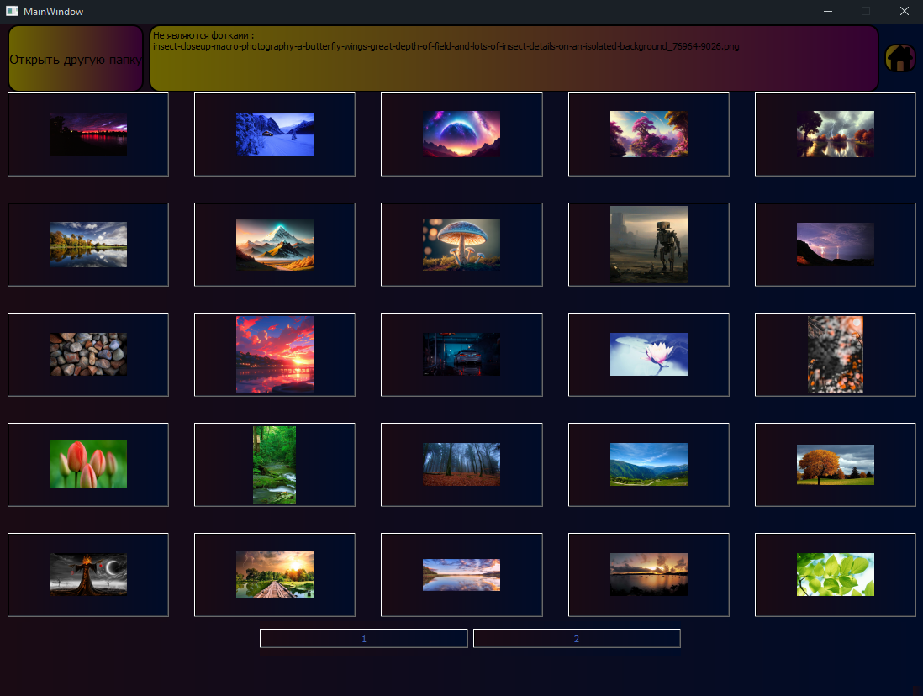
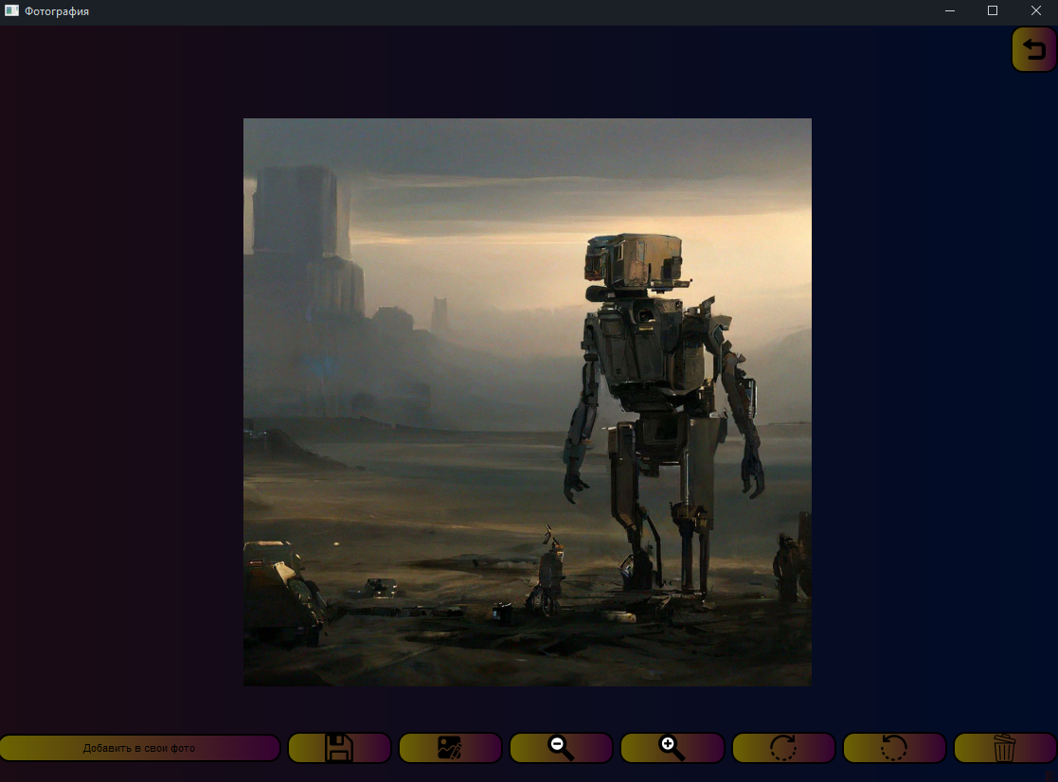
4.
Окно отображающая фотографии в папке
Окно отображающая конкретное фото

Slide 7
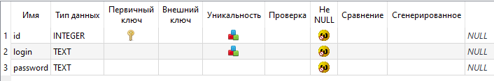
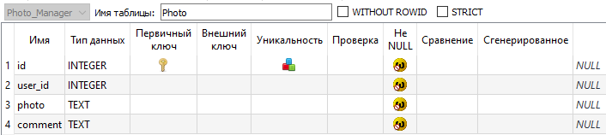
5. База данных
2.

